Slide 1
Dan sigurnijeg interneta “Zajedno za bolji internet” Andreja Vincek Ević OŠ Tordinci, 11.2.2020.

Slide 2
<number>
Kako koristiti i pronaći javno dostupne stranice i materijale :
https://csi.hr/
https://www.dansigurnijeginterneta.org/
http://sini.hr/
https://csi.hr/p/opis-dana-sigurnijeg-interneta-2020-godine-247

Slide 3
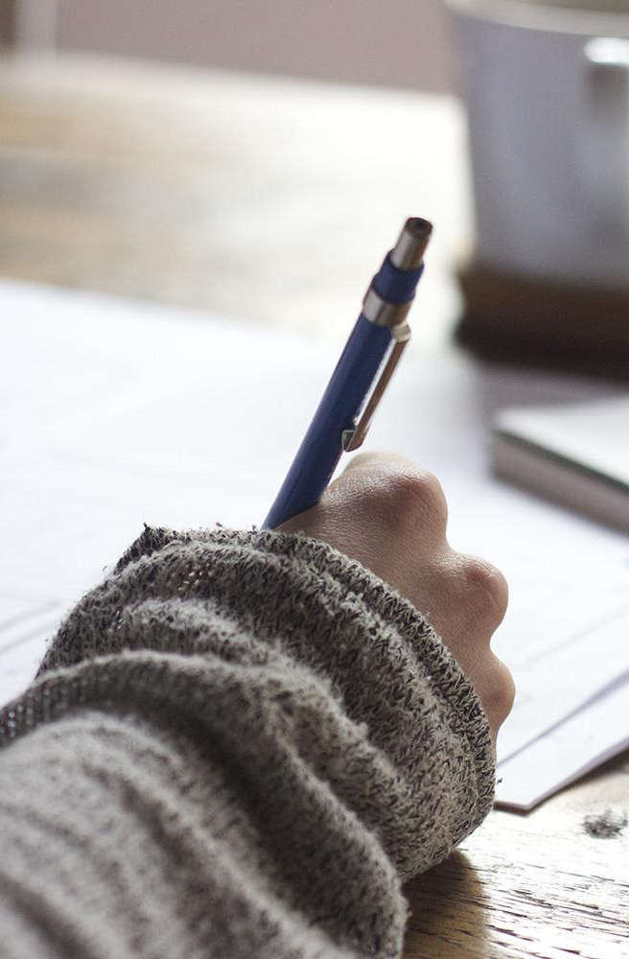
<number>
Kontrola vremena provedenog pred malim ekranima
Upute na linkovima ispod:
http://sini.hr/?p=2052
Upute za postavljanje roditeljskog nadzora
(TikTok i ostale aplikacije)
http://sini.hr/?p=2047

Slide 4
Kako djeca vide internet: https://www.youtube.com/watch?v=EDsu1y3pz8Q
Margarita Tomić, na društvenim mrežama poznata kao Internet Mater
„Htjela sam utvrditi kako klinci objašnjavaju internet odnosno što se nalazi u njihovim glavicama osim onoga što im mi kažemo. Ovim putem javno zahvaljujem i Luciji, Cviti, Morani, Vicetu, Fridi, Mati i Bruni što su mi lijepo objasnili sve od A do Ž.“

Slide 5
<number>
UKOLIKO TREBATE POMOĆ I PODRŠKU U SLUČAJU NASILJA PREKO INTERNETA ILI SAVJET KAKO SE ZAŠTITI NA INTERNETU, NE ZNATE ŠTO NAPRAVITI I KAKO SE NOSITI S NEPRIMJERENIM SADRŽAJEM, NAZOVITE CENTAR ZA SIGURNIJI INTERNET NA BESPLATAN I ANONIMAN TELEFONSKI BROJ ZA DJECU I RODITELJE: 0800 606 606.

Slide 6
KVIZ ZA DJECU I RODITELJE
https://www.netica.hr/2018/10/26/slikovnica-sigurni-s-neticom/
http://www.netica.hr/

Slide 7
Multimedijska igra "Sigurnost djece na internetu"
Modul 1 za učenike 1. i 2. razreda OŠ
http://www.petzanet.hr/igre

Slide 8
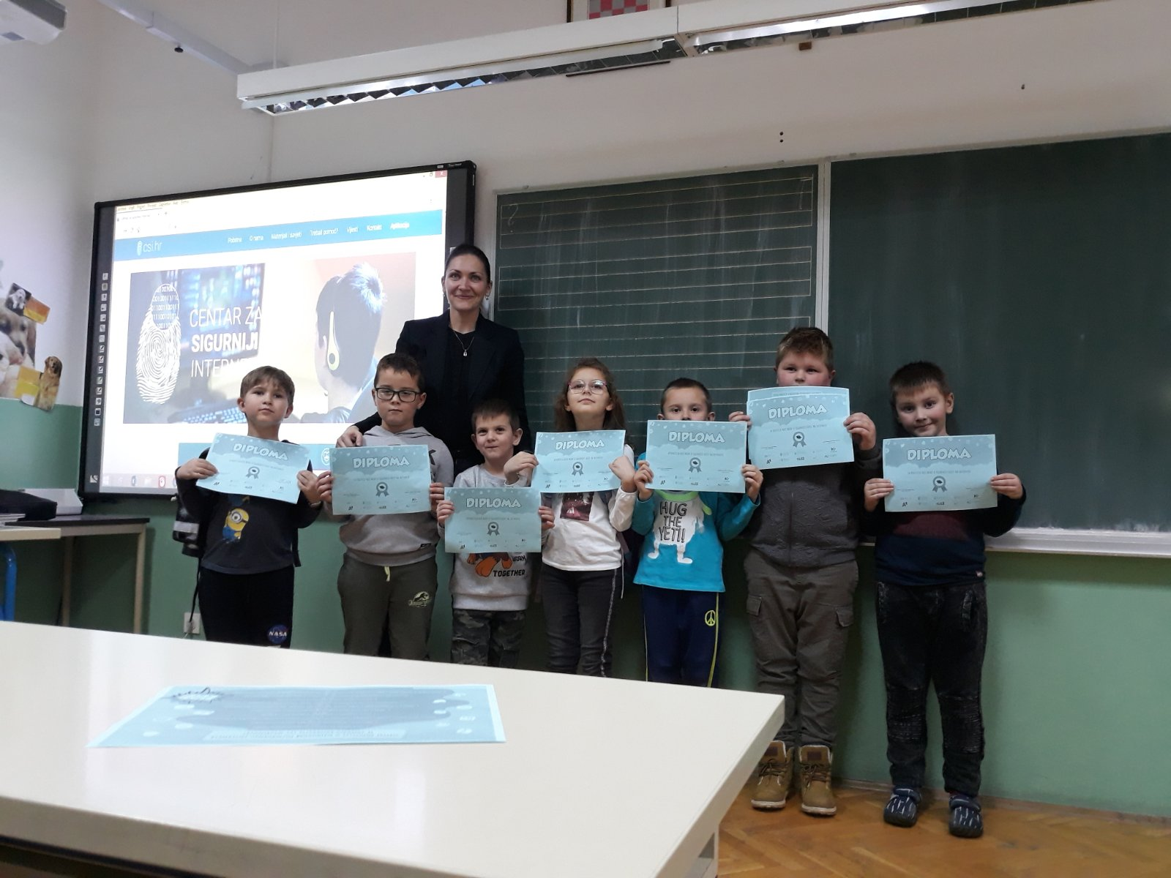
<number>
Pokret za sigurniji internet
Dan sigurnijeg interneta-podizanje svijesti o važnosti edukacije sigurnosti na internetu
https://www.saferinternetday.org
https://csi.hr/ (Centar za sigurniji Internet)
http://www.netica.hr/
http://www.petzanet.hr/

Slide 9
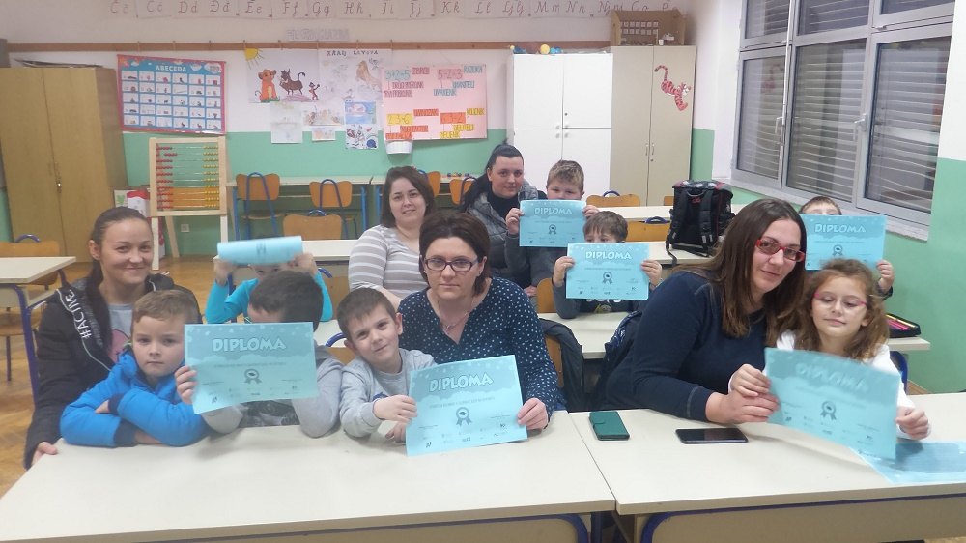
Sigurnost djece na internetu – radionica sa učenicima 1.razreda i njihovim roditeljima
<number>
Whoa! That’s a big number, aren’t you proud?

Slide 10
<number>
HVALA NA PAŽNJI!
PITANJA?
Možete me pronaći na:
andrejavincekevic@gmail.com
andreja.vincek-evic@skole.hr

